Slide 1
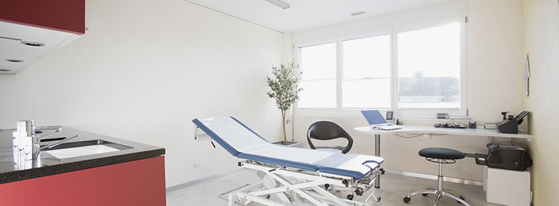
Task02- UML domain model / Sequence diagram
David Gaupp, Miletic Marko, Selvasingham Sugeelan, Velkov Viktor, Janahan Sellathurai, Alain Nippel

Slide 2
Inhaltsverzeichnis
UML Domain Model
Sequence Diagram

Slide 3
Funktionale Benutzeranforderungen
Benutzer kann Patienten im System erfassen und Daten eingeben
Benutzer kann Patientendaten – wenn freigegeben – aus EPD abrufen
Die EPD Anbindung wird simuliert
Benutzer kann Medikamente verschreiben
Die Anbindung ans hospINDEX wird simuliert
Dem Benutzer steht ein Tool zur Verfügung, mit dem er plausibilisieren kann, ob die Medikamente genommen werden
Benutzer kann seine Patiententermine verwalten
Benutzer kann sich ausserhalb der Organisation in das System einloggen
Keine Authentisierungsmechanismus mit SMS/mOTP/… etc. wird realisiert
Benutzer kann vorausgefüllte Formulare ausdrucken

Slide 4
UML domain model

Slide 5
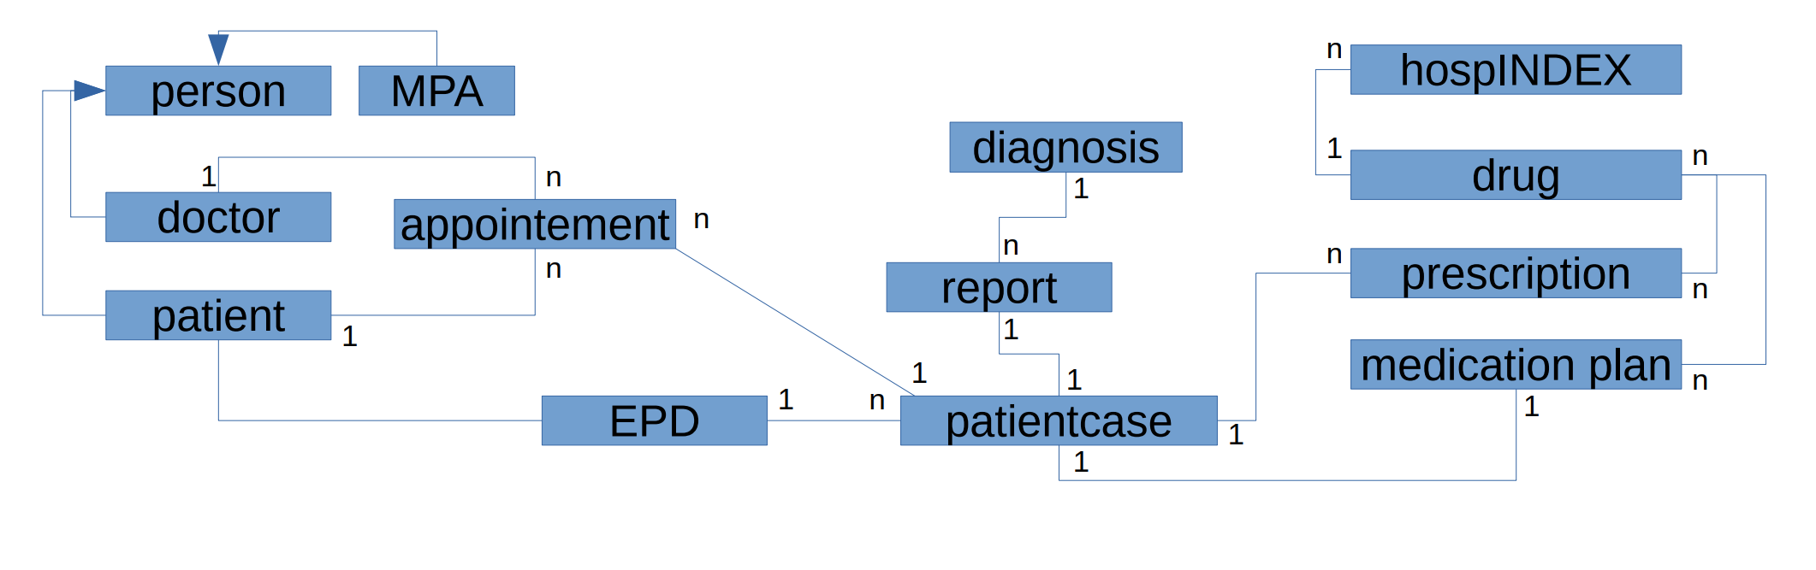
UML domain model

Slide 6
Sequence Diagram

Slide 7
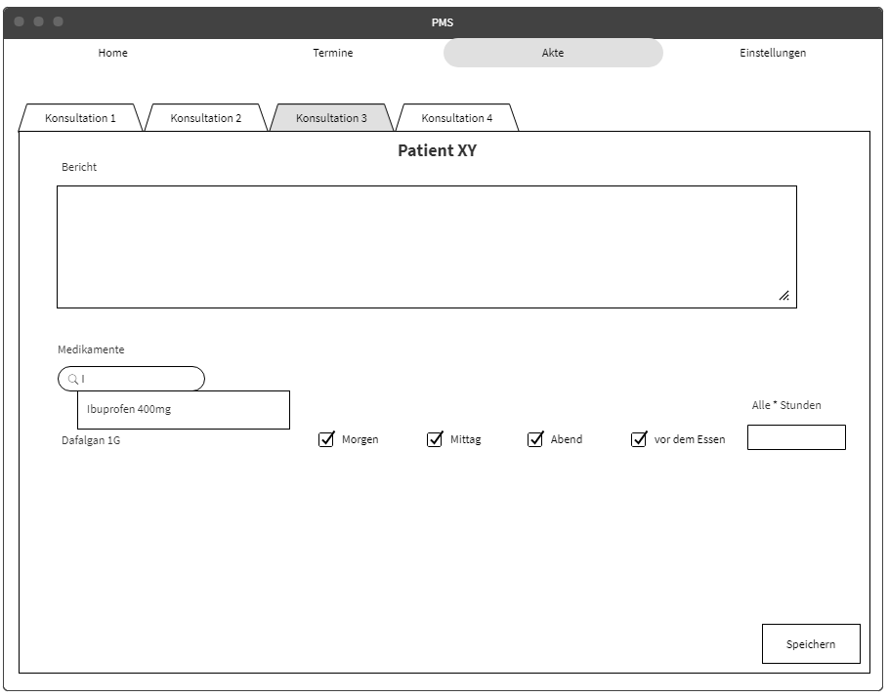
Prototyp Medikamentenverordnung

Slide 8
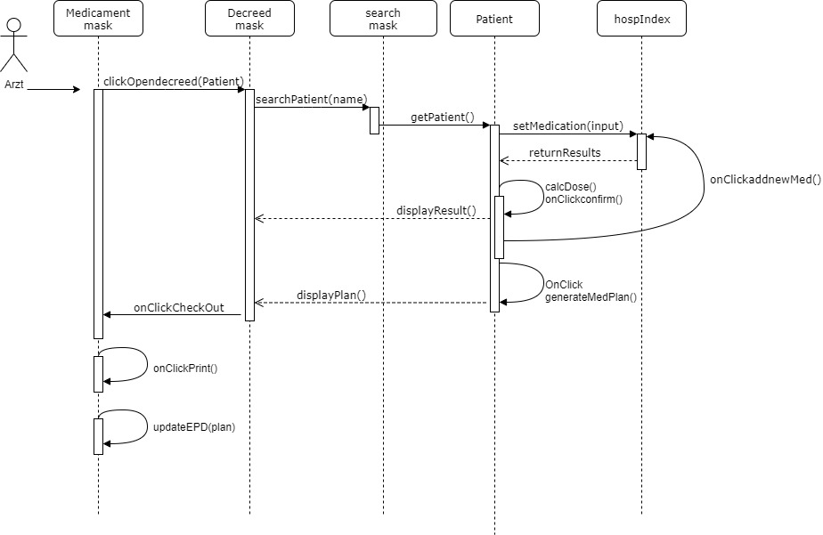
Sequenzdiagramm Medikamentenverordnung
Notes:
Startet auf der Medikamentenmaske – dort öffnet man eine Medikation für den Fall anhand des Patienten. Zuerst muss man noch nach dem Patienten suchen. Die Suchmaske gibt den eindeutigen Patienten zurück. Danach sollte man mit Hilfe des Hospindex Vorschläge für den eingegebenen Text bekommen. Hier werden mehrere medikamente vorgeschlagen, wobei der Arzt das richtige bestätigen muss. Dies wird für N Medikamente wiederholt. Nach der Bestätigung wird die Dosierung berechnet und auf Bestätigung wirden die ausgewählten Medikamente angezeigt. Daraus wird ein Medikamentenplan generiert und mit Klick auf Button Ckeckout ist die Verordnung abgeschlossen.

Slide 9
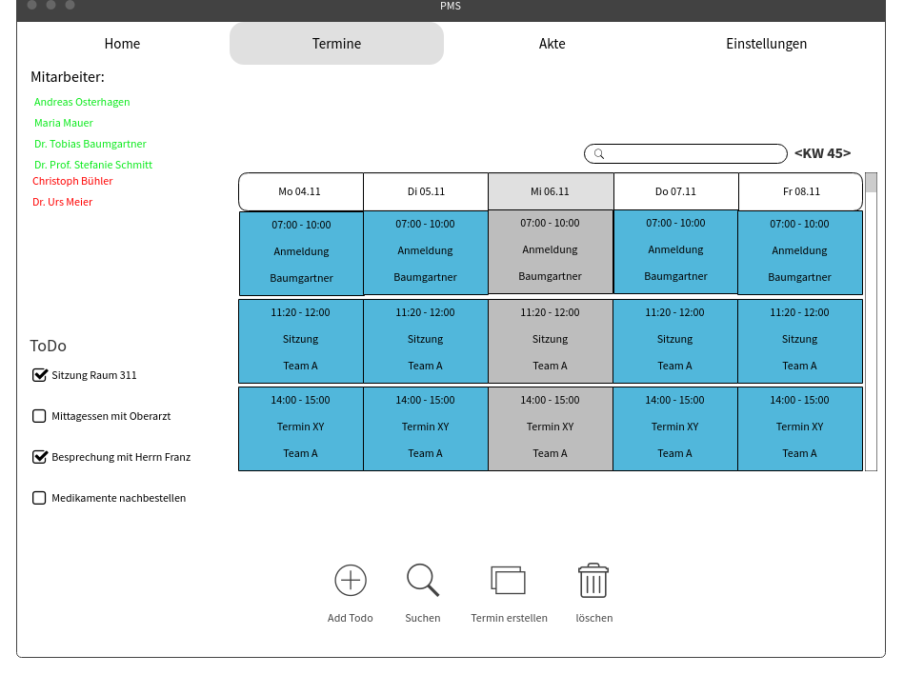
Prototyp Terminplan

Slide 10
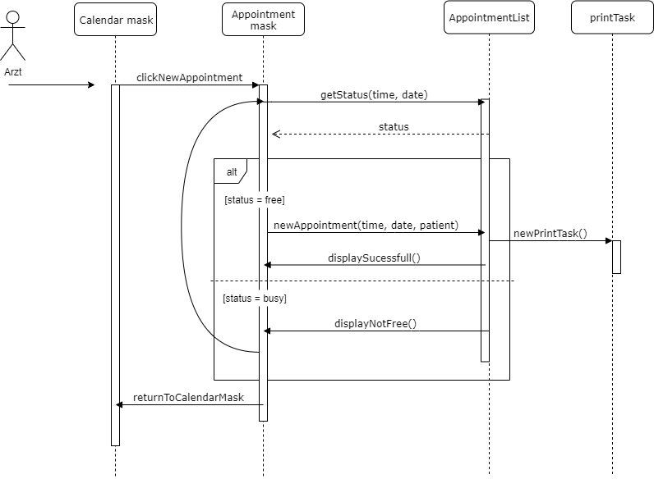
Sequenzdiagramm Strukturierter Termin

Slide 11

Vielen Dank für eure Aufmerksamkeit
Noch Fragen?

Slide 12
Bilderquellen
Titelbild: https://image.jimcdn.com/app/cms/image/transf/dimension=697x10000:format=jpg/path/sd47613ceb1db53f4/image/ib674891e8fb5286a/version/1515513892/patientenzimmer-untersuchungszimmer-praxis-hausarzt-friedeck-rothenburg.jpg

